Slide 1
Муниципальное бюджетное дошкольное образовательное учреждение
Детский сад «Вишенка» г. Волгодонска
Обобщение педагогического опыта:
«Особенности использования метода сказкотерапии в работе с детьми»
подготовила: педагог-психолог, Ю.В. Антипова

Slide 2
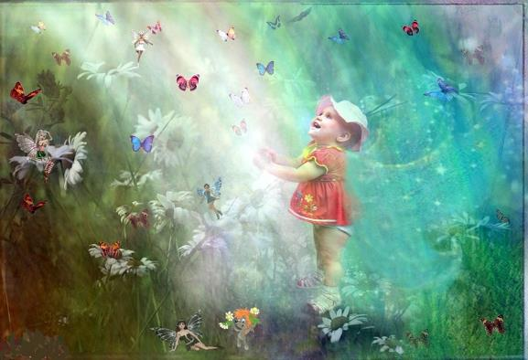
«Сказка развивает внутренние силы ребенка,
благодаря которым человек не может не делать добра, то есть учит сопереживать»
В.А.Сухомлинский

Slide 3
Сказкотерапия – психотерапевтическое направление, использующее сказки для решения тех или иных психологических проблем клиента. Ведь любая сказка – это карта внутреннего мира каждого человека.

Slide 4
Актуальность
Дети, как и взрослые, все разные. К каждому нужно подобрать свой ключик. Э.Фромм отмечал: «Способность ребенка удивляться познавать, умение находить решение в нестандартных ситуациях – это нацеленность на открытие нового и способность к глубокому осознанию своего опыта». Один ребенок более склонен сочинять и рассказывать, другой не может усидеть на месте, и с ним необходимо постоянно двигаться. Третий любит что-то мастерить своими руками; четвертый обожает рисовать…. То, как человек рисует, лепит, рассказывает, сочиняет, является ключом к познанию его внутреннего мира. Комбинируя различные приемы сказкотерапии, можно помочь каждому ребенку прожить многие ситуации, с аналогами которых он столкнется во взрослой жизни, и значительно расширить его мировосприятие и способы взаимодействия с миром и другими людьми.
Сказка служит для ребенка посредником между реальностью и окружающим миром. Она приобщает его и к жизни, и к тысячелетней человеческой культуре. На примерах сказочных героев дети учатся разбираться в людских характерах. Ведь в сказочных ситуациях, при всей их фантастичности, много весьма жизненных, легко распознаваемых ребенком моментов.

Slide 5
Цели и задачи:
Цель сказкотерапии - активизация в ребенке творческого, созидающего начала, раскрытие глубин собственного внутреннего мира, развитие его самосознания.
Задачи сказкотерапии:
Создать условия для развития творческого воображения, оригинальности мышления.
Формировать позитивное отношение ребенка к своему «Я».
Развивать саморегуляцию, умение снимать эмоциональное напряжение
Развивать умения преодолевать трудности и страхи.
Развивать воображение, творческие способности, речь
Формировать навыки конструктивного выражения эмоций.

Slide 6
Виды сказок:
художественные сказки – это народные и авторские;
дидактические сказки создаются педагогом для подачи учебного материала, при этом абстрактные символы (цифры, буквы, звуки, арифметические действия и пр.) одушевляются;
психокоррекционные сказки создаются для мягкого влияния на поведение ребёнка, имеют ограничение по возрасту. Под коррекцией здесь понимается «замещение» неэффективного стиля поведения на более продуктивный, а также объяснение ребенку смысла происходящего;
психотерапевтические сказки раскрывают глубинный смысл происходящих событий;
медитативные сказки создаются для накопления положительного образного опыта, снятия психоэмоционального напряжения.

Slide 7
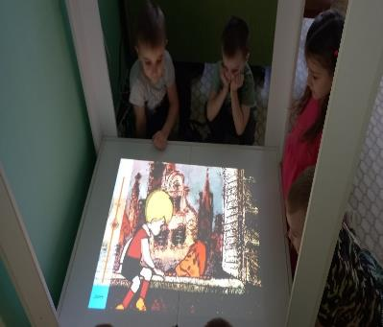
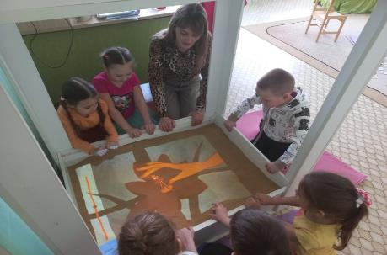
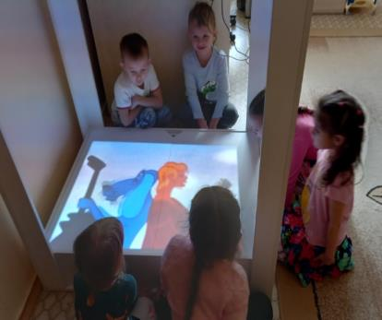
Сказки на песке

Slide 8
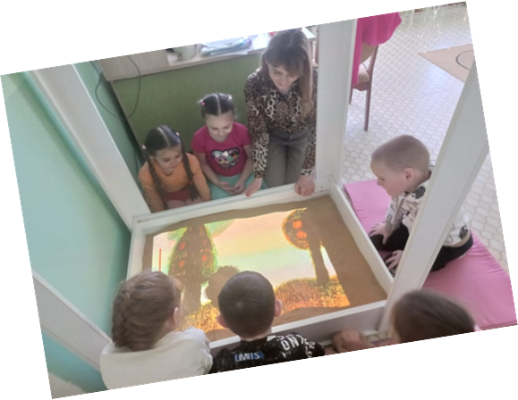
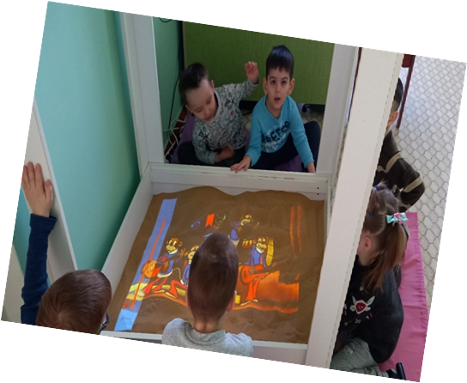

Slide 9
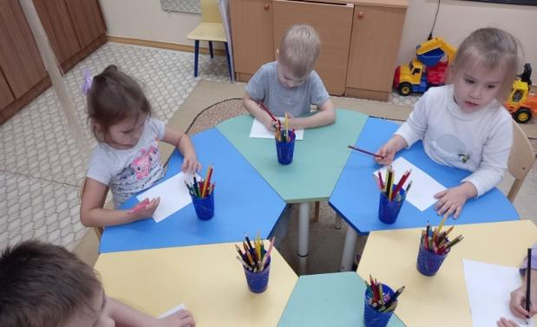
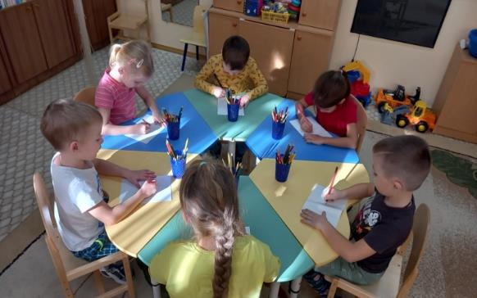
Рисование вымышленных персонажей

Slide 10
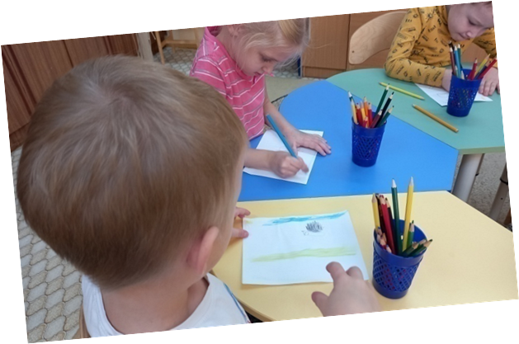
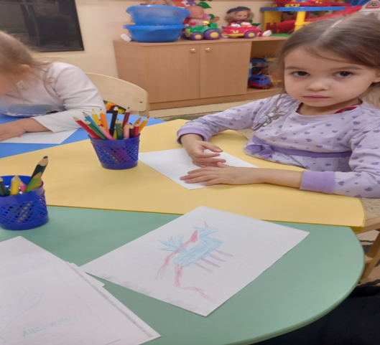

Slide 11
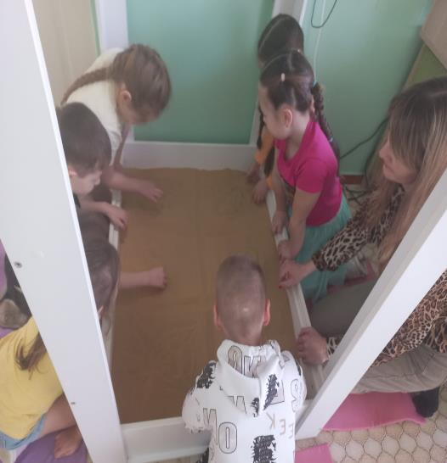
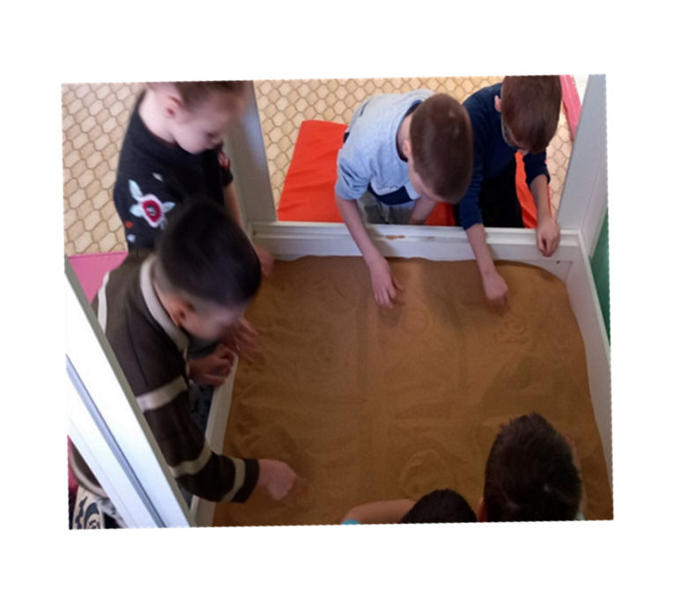
Рисование любимых персонажей на песке

Slide 12
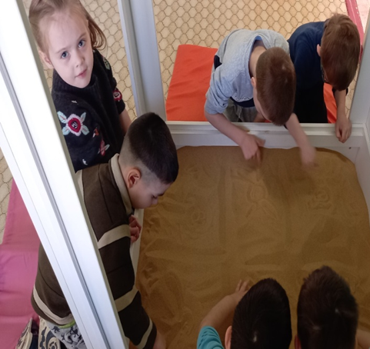
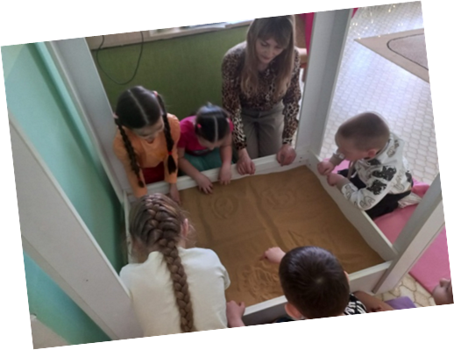

Slide 13
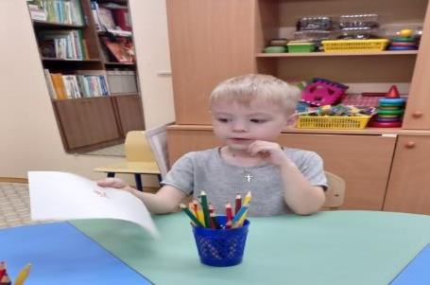
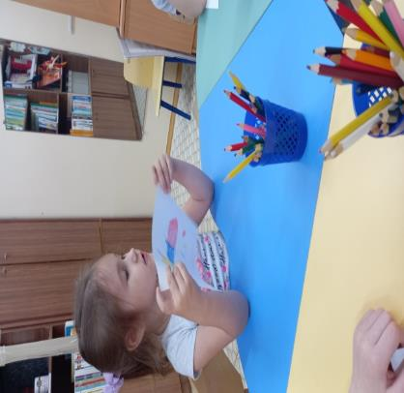
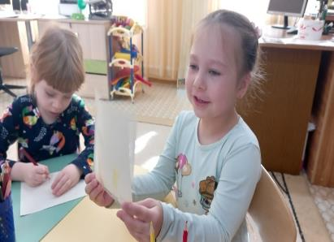
Сочинение собственной сказки

Slide 14
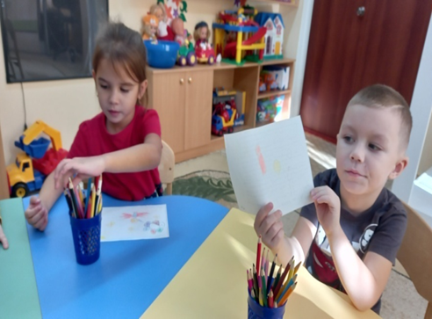
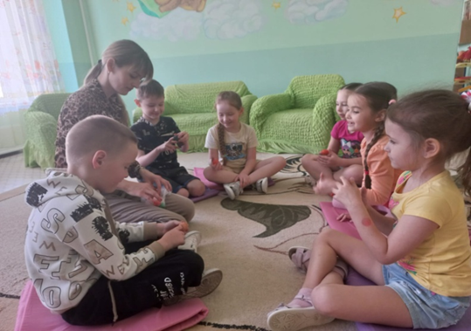

Slide 15
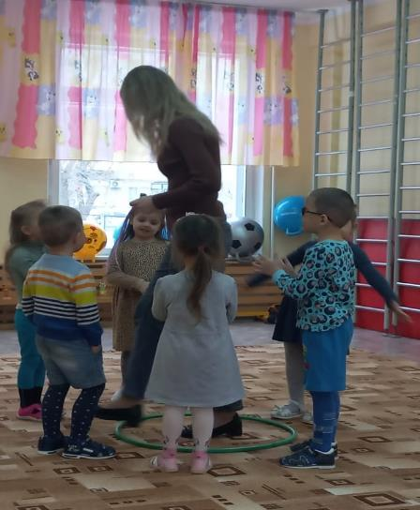
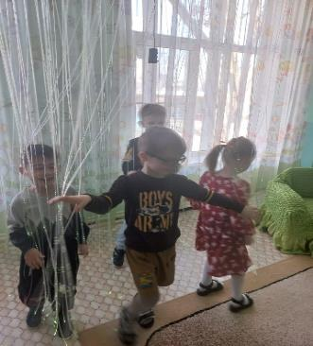
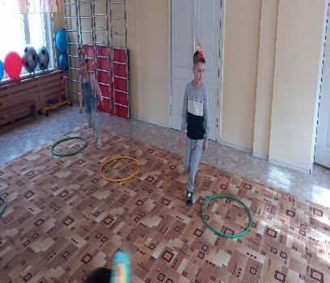
Подвижные игры

Slide 16
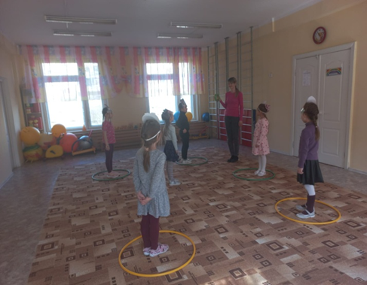
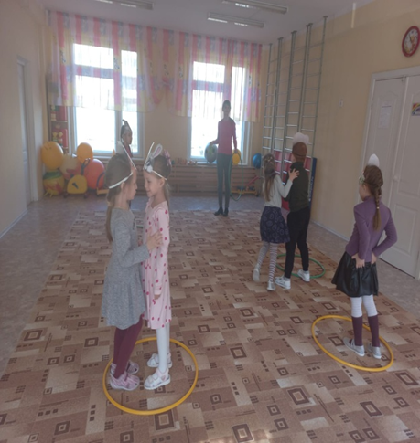

Slide 17
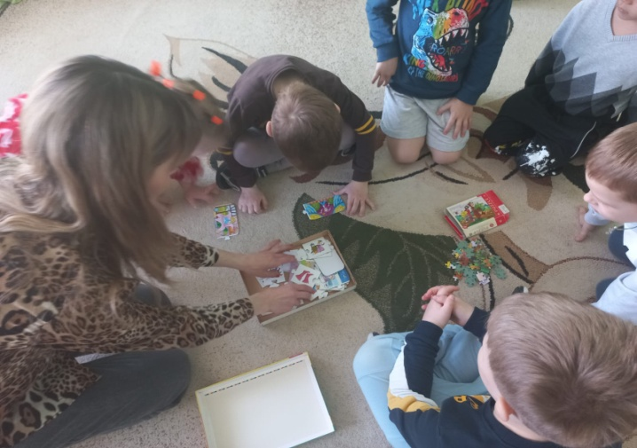
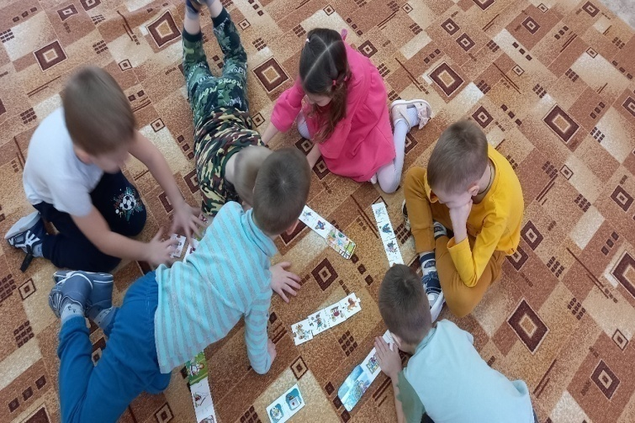
Дидактические игры

Slide 18
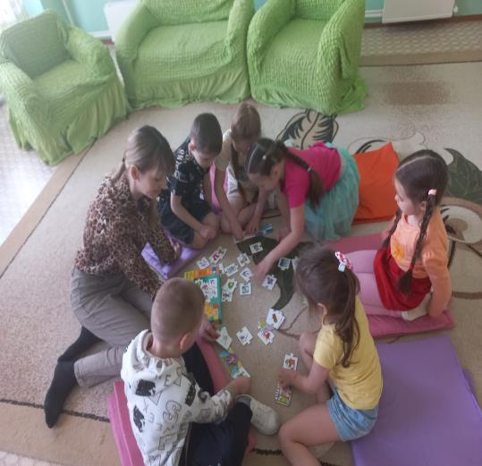
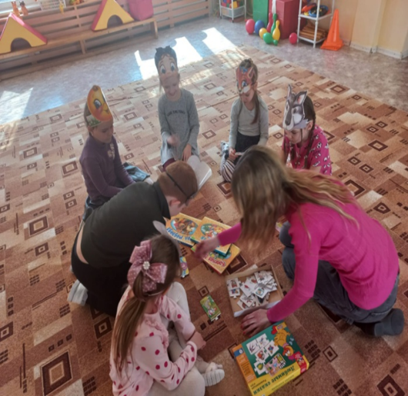

Slide 19
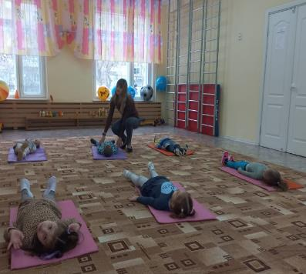
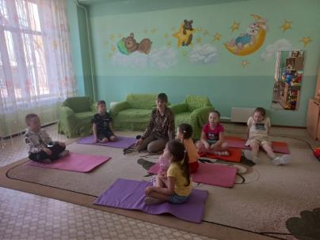
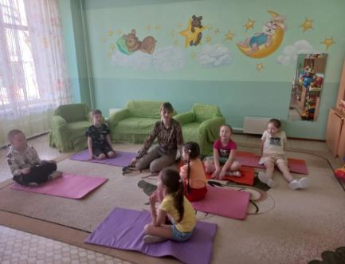
Медитативные сказки

Slide 20
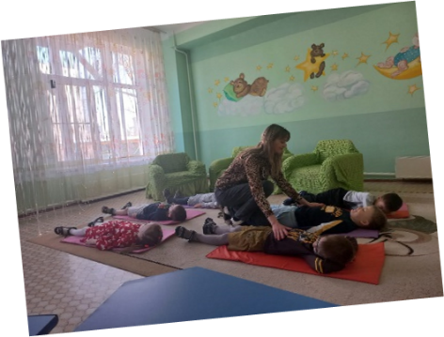
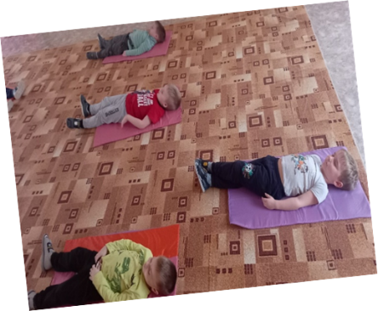
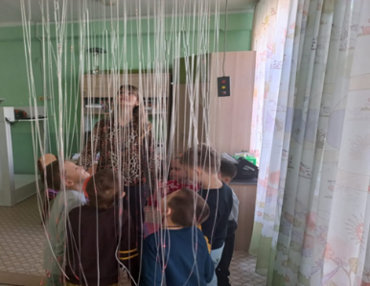

Slide 21
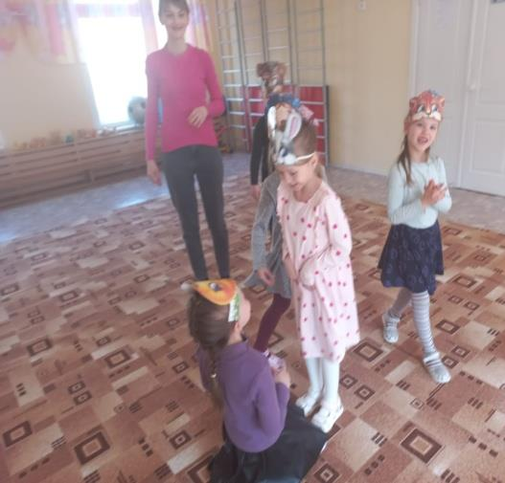
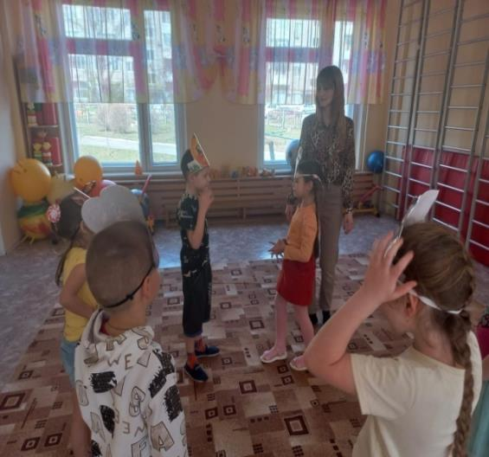
Театрализованная деятельность

Slide 22
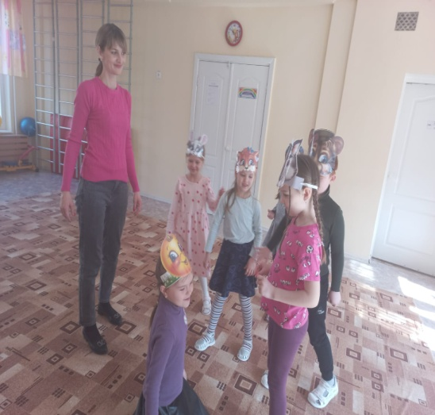
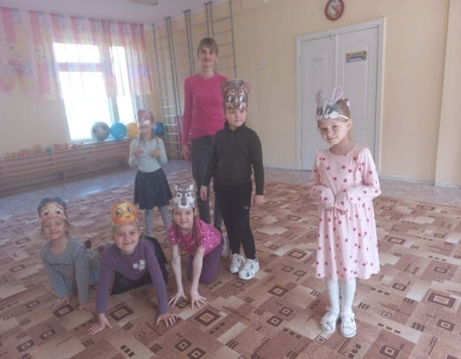
Театрализованная деятельность

Slide 23
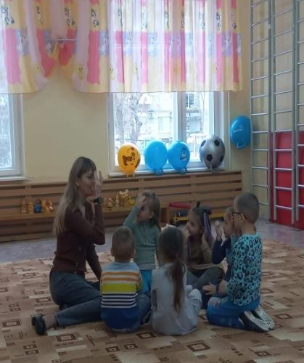
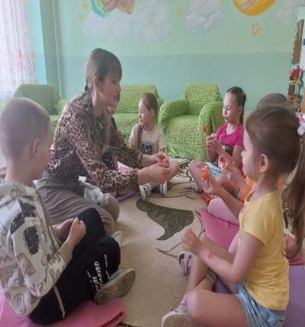
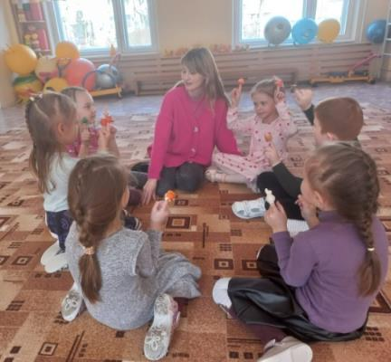
Пальчиковый театр

Slide 24
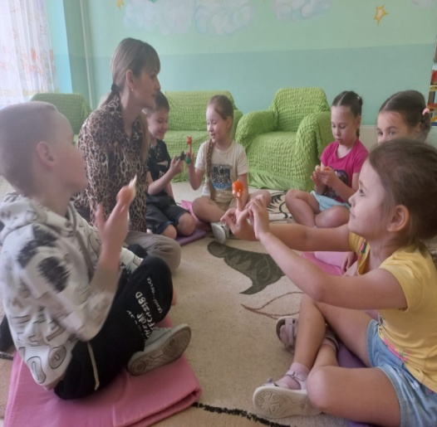
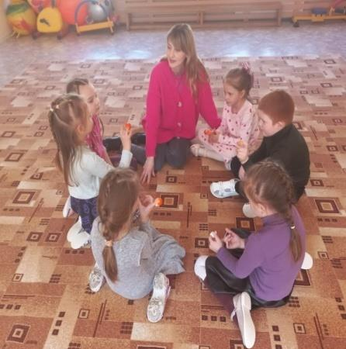
Пальчиковый театр

Slide 25
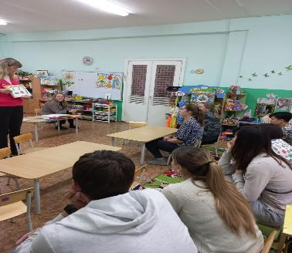
Родительские собрания: «Роль сказки в жизни детей дошкольного возраста»

Slide 26
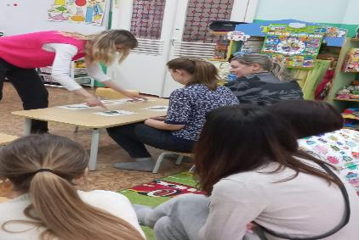
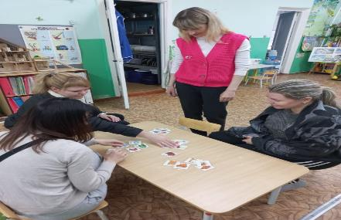
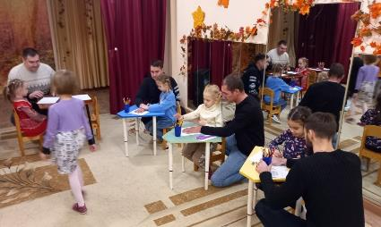
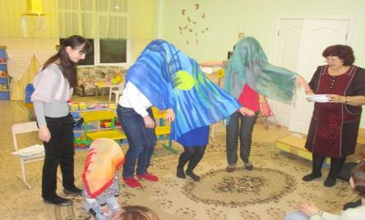
Семинары-практикумы: «В гостях у сказки»

Slide 27
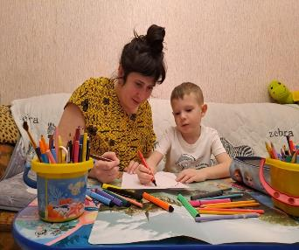
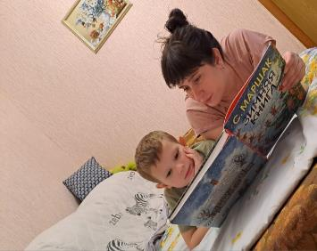
Проект: «Путешествие в сказку»

Slide 28
Проект: «Путешествие в сказку»

Slide 29
Мастер-класс: «По тропинкам к сказкам»

Slide 30
Семинар-практикум: «Сказкотерапия в работе с детьми дошкольного возраста»

Slide 31
Результаты диагностики эмоционально-волевой сферы воспитанников за 2021-2022 уч. год и 2022 – 2023 уч.год
2021-2022 уч.год 2022-2023 уч.год

Slide 32
Литература

Slide 33
Отгадай из какой сказки?
Уплетая калачи,
Ехал парень на печи.
Прокатился по деревне
И женился на царевне.

Slide 34
«По щучьему велению»
Уплетая калачи,
Ехал парень на печи.
Прокатился по деревне
И женился на царевне.

Slide 35
Отгадай из какой сказки?
Возле леса, на опушке,
Трое их живет в избушке.
Там три стула и три кружки,
Три кроватки, три подушки.
Угадайте без подсказки,
Кто герои этой сказки?

Slide 36
«Три медведя»
Возле леса, на опушке,
Трое их живет в избушке.
Там три стула и три кружки,
Три кроватки, три подушки.
Угадайте без подсказки,
Кто герои этой сказки?

Slide 37
Отгадай из какой сказки?
Этот сказочный герой
С хвостиком, усатый,
В шляпе у него перо,
Сам весь полосатый,
Ходит он на двух ногах,
В ярко-красных сапогах.

Slide 38
«Кот в сапогах»
Этот сказочный герой
С хвостиком, усатый,
В шляпе у него перо,
Сам весь полосатый,
Ходит он на двух ногах,
В ярко-красных сапогах.

Slide 39
Отгадай из какой сказки?
Ах ты Петя-простота,
Сплоховал немножко,
Не послушался кота,
Выглянул в окошко.

Slide 40
«Петушок – золотой гребешок»
Ах ты Петя-простота,
Сплоховал немножко,
Не послушался кота,
Выглянул в окошко.

Slide 41
Отгадай из какой сказки?
Нет ни речки, ни пруда.
Где воды напиться?
Очень вкусная вода
В ямке от копытца!..

Slide 42
«Алёнушка и братец Иванушка»
Нет ни речки, ни пруда.
Где воды напиться?
Очень вкусная вода
В ямке от копытца!..

Slide 43
Составление собственной сказки

Slide 44
Упражнение: «Какую сказку загадали?»

Slide 45
Упражнение: «На кого я похож»

Slide 46
Подведение итогов:
Эти приёмы и методы можно применять в работе с детьми. Они помогают ребёнку формировать позитивное отношение к своему «Я», помогают преодолевать трудности и страхи, развивают воображение, творческие способности, речь, формируют навыки конструктивного выражения эмоций.

